Slide 1

Previsão de tendência do Ibovespa
Modelo preditivo baseado em dados históricos
Thalita Folguedo

Slide 2
Problema de Negócio
Modelo preditivo baseado em dados históricos
Baseado em dados históricos
Horizonte: D+1
Apoio tomada de decisão
Prever direção do Ibov

Slide 3
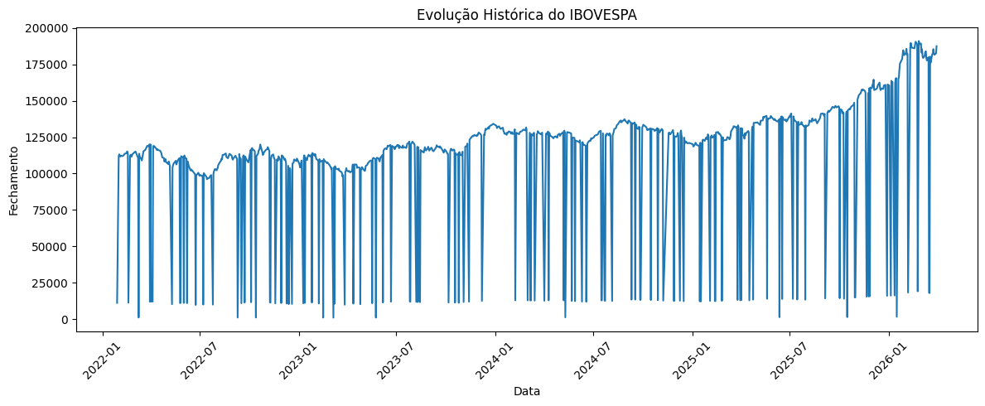
Aquisição e exploração dos dados
Evolução histórica do IBOV
Fonte: Investing
Frequência: diária
Período: abr/2022 a abr/2026 (4 anos)
Variáveis: preço, volume, variação
Notes:
Utilizamos dados históricos diários do IBOVESPA, contendo preço de fechamento, abertura, máxima, mínima, volume e variação percentual. A base contempla mais de dois anos (4 anos), conforme requisito do projeto.

Slide 4
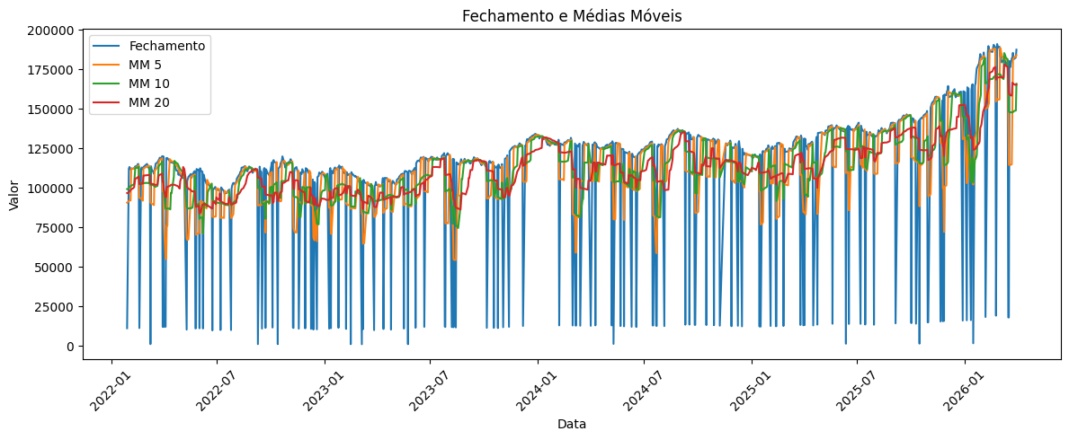
Engenharia de atributos
Médias móveis
Retornos (1, 3, 5, 10 dias)
Médias móveis (curto e médio prazo)
Volatilidade
Defasagens (Lags) e momentum
Candle e amplitude

Slide 5
Preparação da base
Baseado em dados históricos
Definição do target (D+1)
Aplicação do threshold (0,2%)
Dados históricos (preço e volume)
Remoção de ruído
Split temporal 9treino x teste)

Slide 6
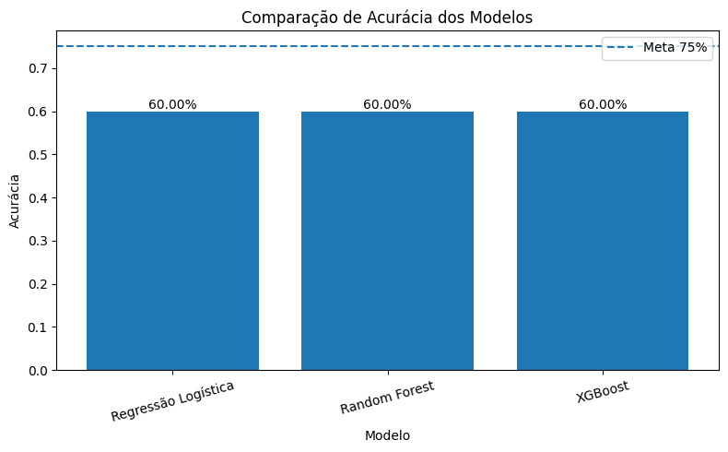
Modelos utilizados
Regressão Logística – Baseline
Random Forest – captura não linearidade
XGBoost – maior capacidade preditiva

Slide 7
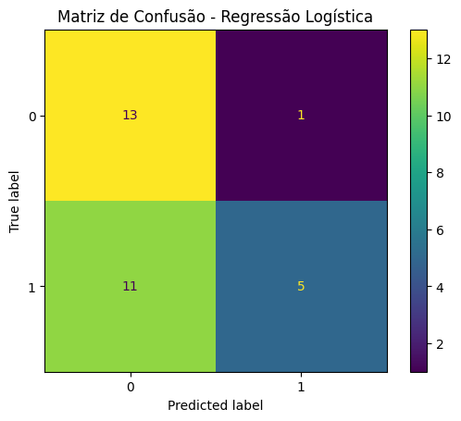
Avaliação do modelo
Matriz de confusão + importância
A matriz de confusão mostra a capacidade do modelo de identificar corretamente movimentos de alta e baixa. Já a análise de importância das variáveis indica que features como retornos recentes e médias móveis são as mais relevantes para a previsão

Slide 8
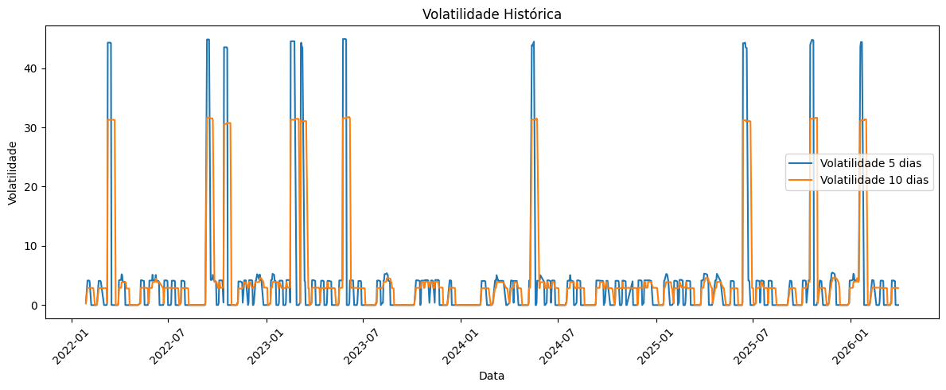
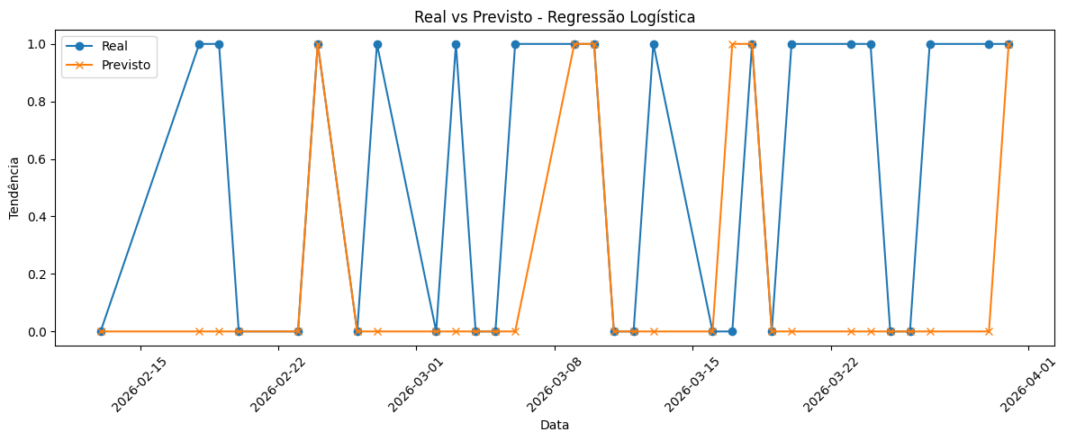
Trade-offs
Acurácia vs Complexidade e ruído do mercado
Mercado volátil
Ruído do mercado
Horizonte de previsão curto (D+1)
Limitação de variáveis (somente histórico do preço)

Slide 9
Conclusão
Modelo funcional
Limitação do problema
Uso como suporte, não decisão final

